Slide 1


齐齐哈尔医学院
智慧教室使用介绍

Slide 2

01
建设情况
02
智慧教室设备使用
目录
03
一体化平台使用
CONTENT
04
轻新课堂使用
05
演示/答疑

Slide 3
一、建设情况
建设概况：
共计建设教室5间，分布在部系楼、形态楼。
1、部系楼— BC 102教室，AB 101教室
2、教学楼北区— 409教室、509教室
3、形态楼— 101教室
建设内容：
1、新的平台：一体化教学平台；
2、新环境：新装饰、新套配设施；
3、新设备：高清中控、液晶桌面、电子班牌、声音采集与扩声；
4、新功能：课堂互动、分组研讨、线上上课、教学巡视、督导评教、资源共享等。

Slide 4
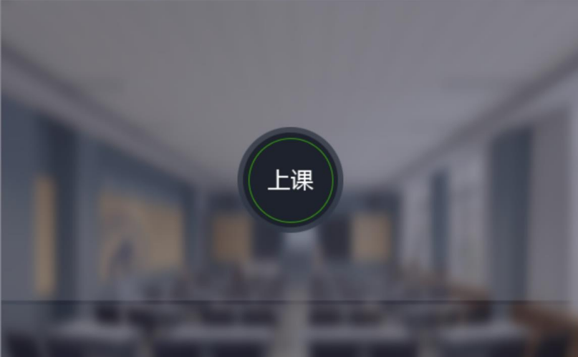
二、智慧教室设备使用-设备开启
1、在未上课时，液晶桌面面板为待机状态。
2、点击“上课”按钮即可全部开启教室内多媒体设备。

Slide 5
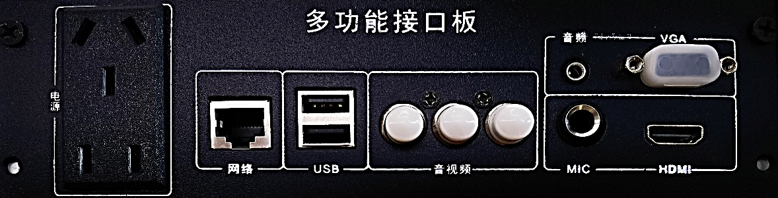
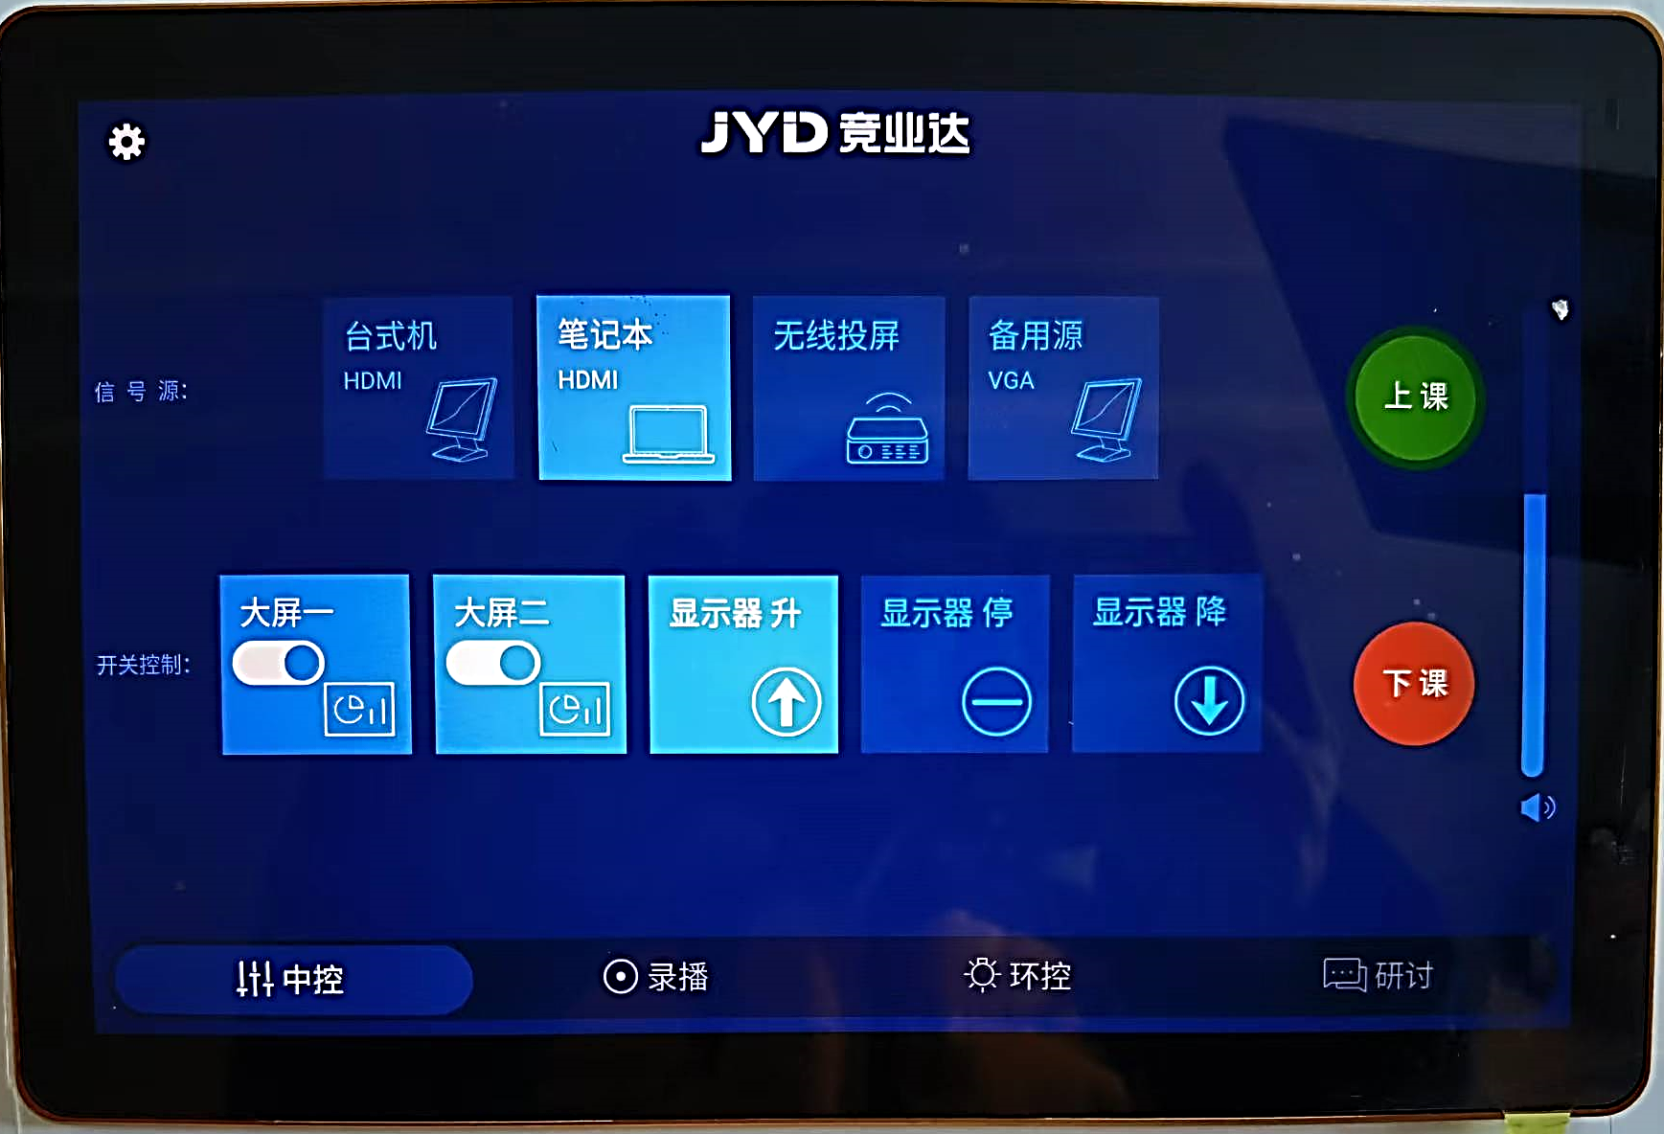
二、智慧教室设备使用-设备开启/关闭
3、老款笔记本无HDMI接口，可连接VGA接口，点击“备用源”即可切换显示笔记本画面
设备开启流程-自带笔记本
1、笔记本连接对应接口（HDMI接口）
2、点击面板上的“笔记本”按钮，即可切换显示笔记本画面。
4、老师授课结束后，点击“下课”按钮，设备自动关闭。

Slide 6
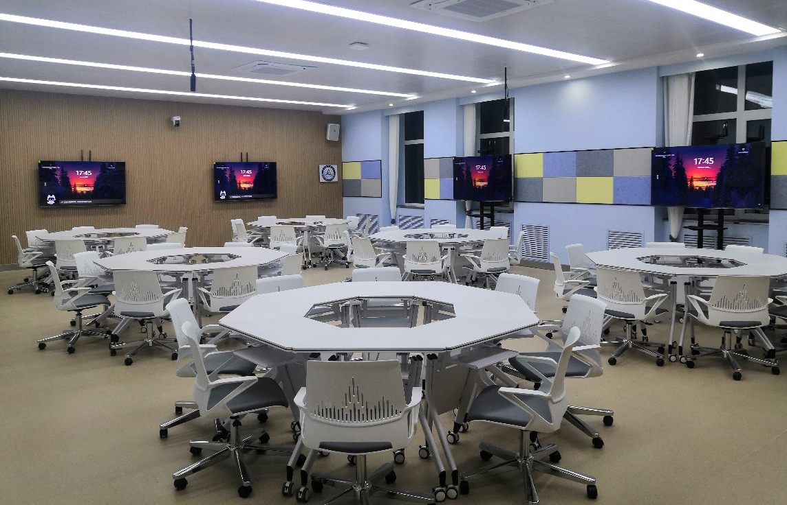
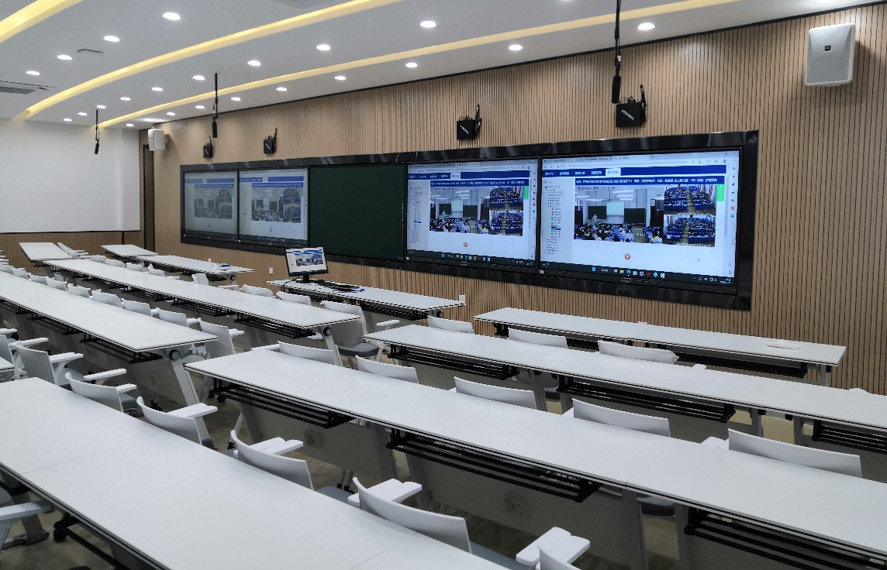
二、智慧教室设备使用-设备开启
研讨教室
MBA教室
上课后，所有设备自动开启，老师无需做其他操作。

Slide 7
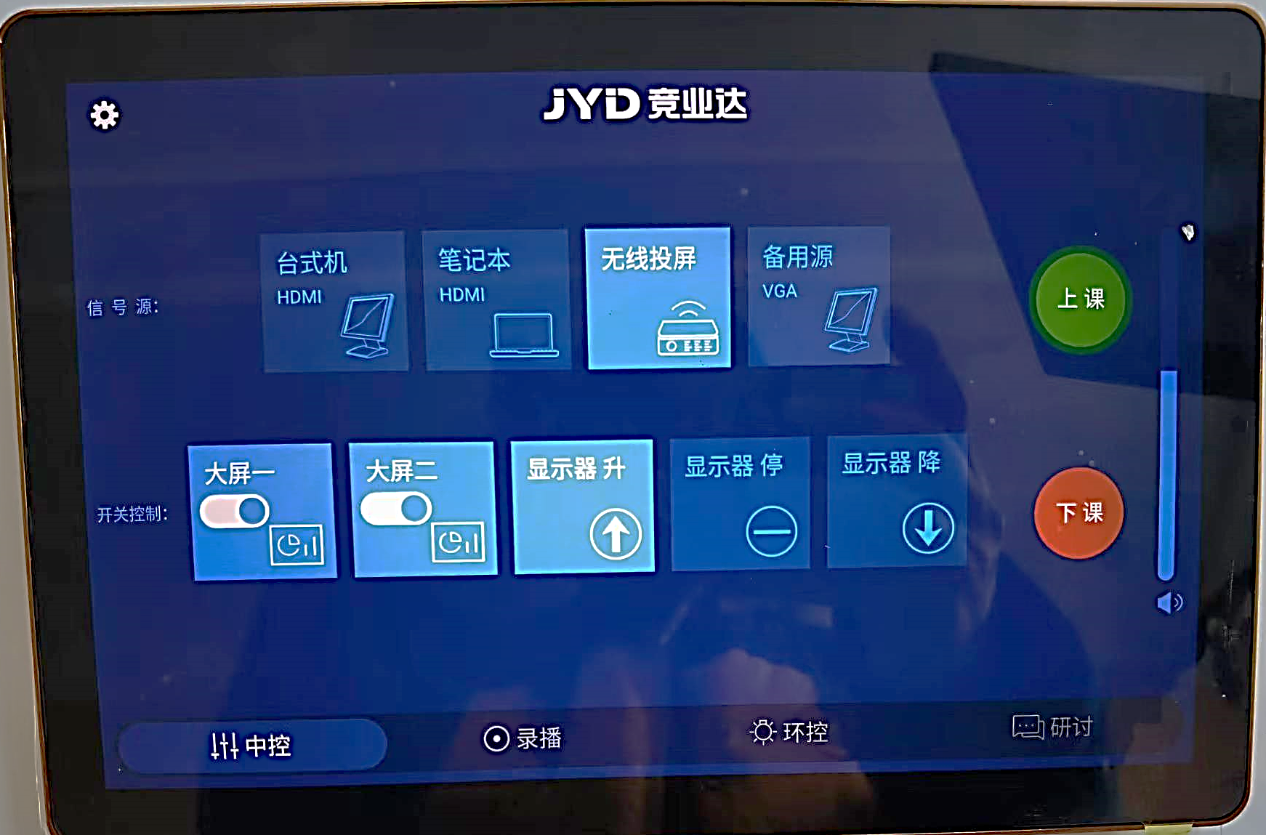
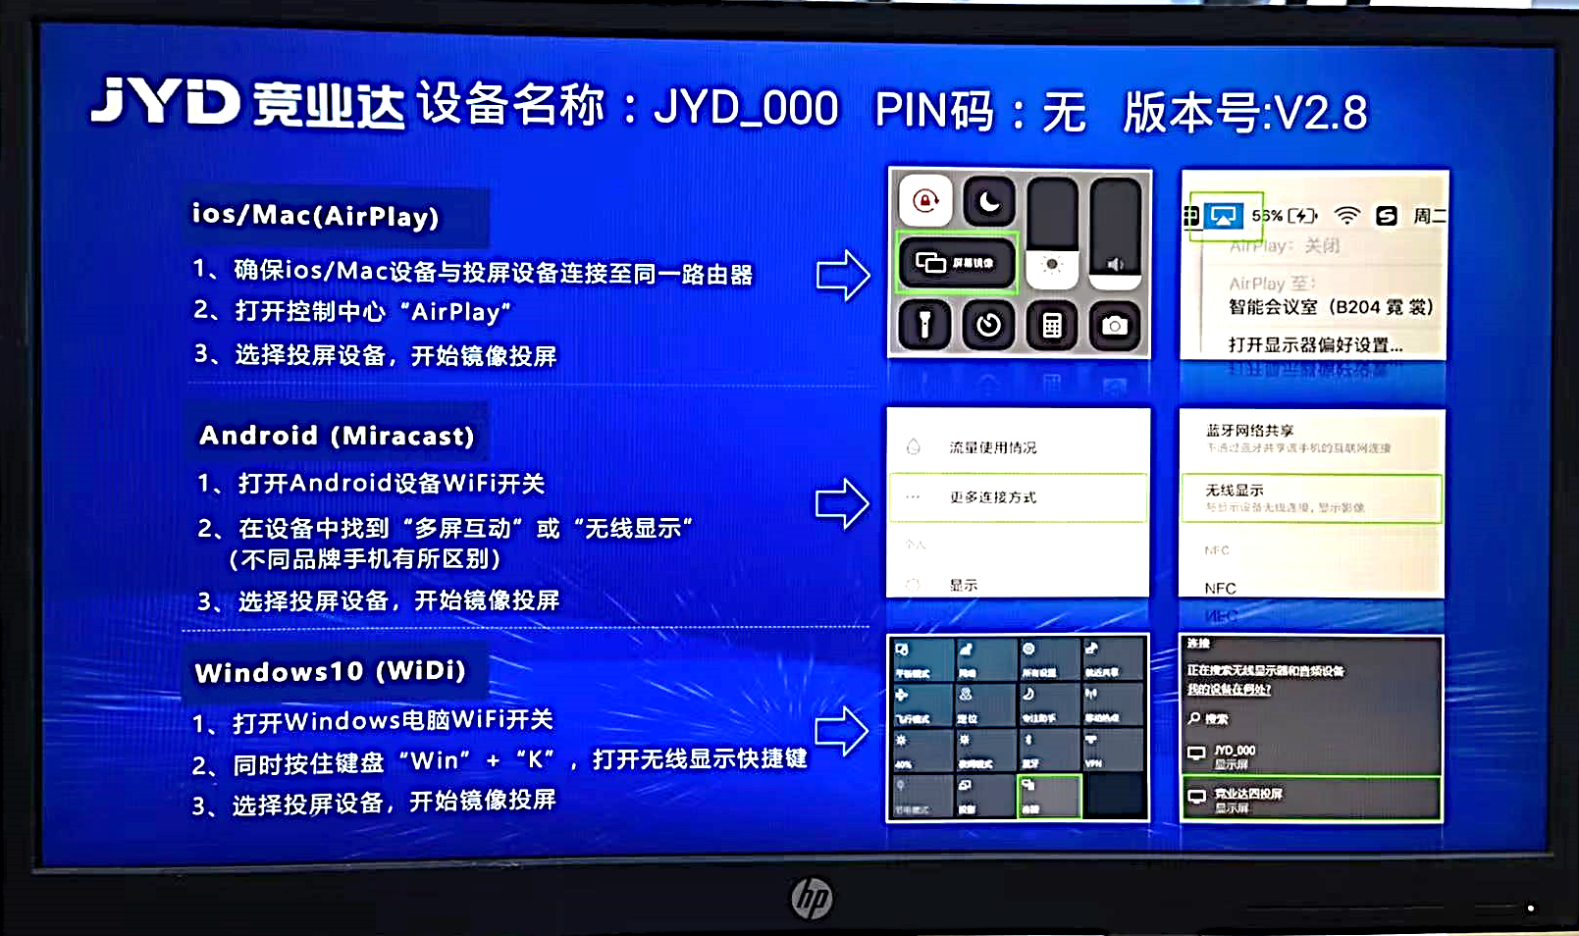
二、智慧教室设备使用-课堂教学设备使用
课堂教学设备使用-投屏
投屏设备需要连接本教室的WiFi，例如“BC102”。
然后点击要投屏的设备如的投屏或镜像等功能，会出现教室内各屏幕的名称，例如“JYD_000”，选择要投射的屏幕名称即可。
注：苹果、安卓、WIN10系统投屏选项不同，请参考图示进行操作。
智慧教室（无小组）课上投屏时老师点击
“无线投屏”后，进入到无线投屏界面

Slide 8
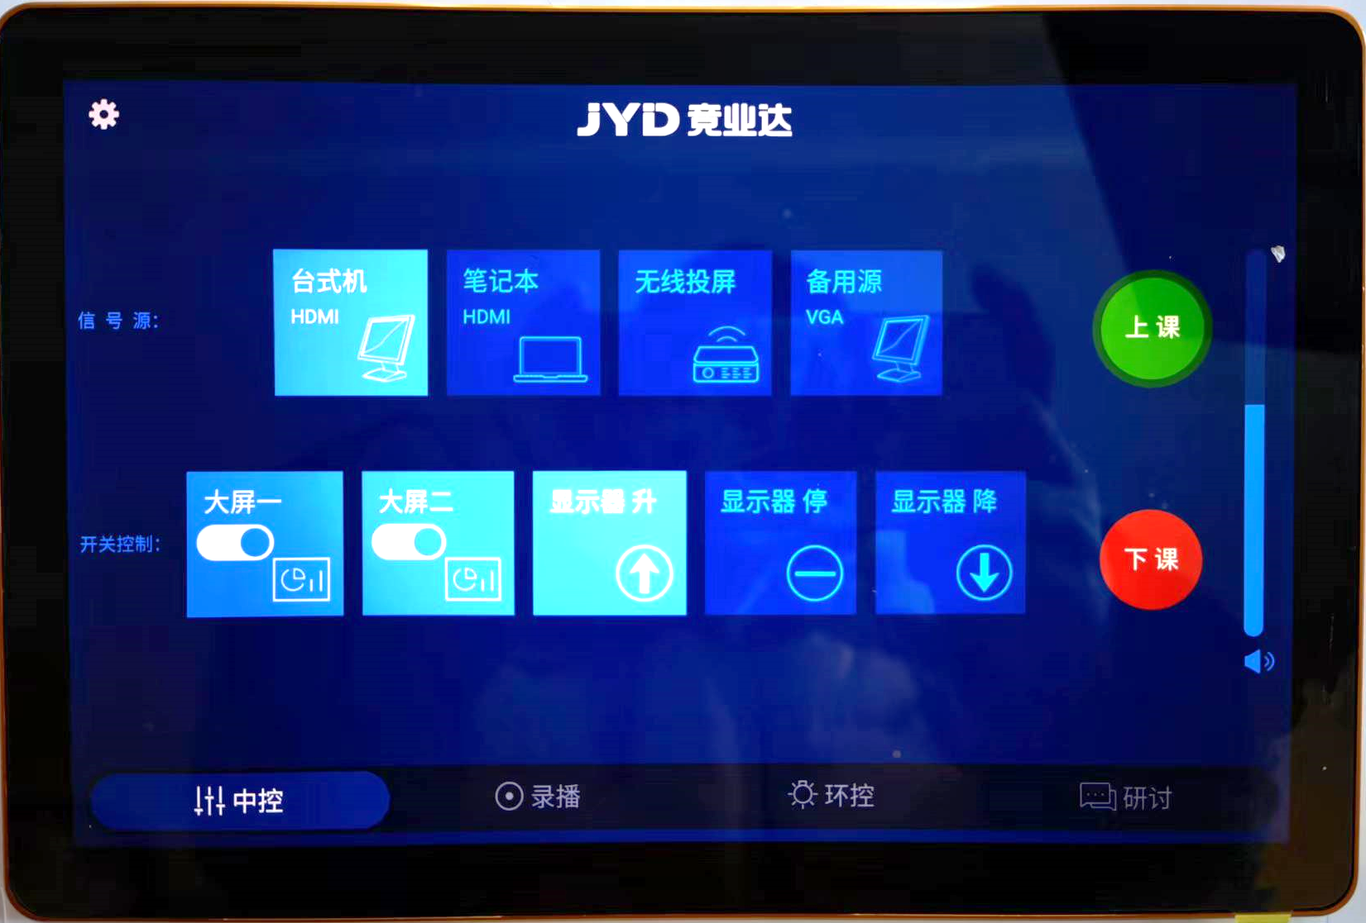
二、智慧教室设备使用-研讨控制
研讨型智慧教室，在课上进行小组互动投屏时，老师在液晶控制面板上，选择“研讨”模式。

Slide 9
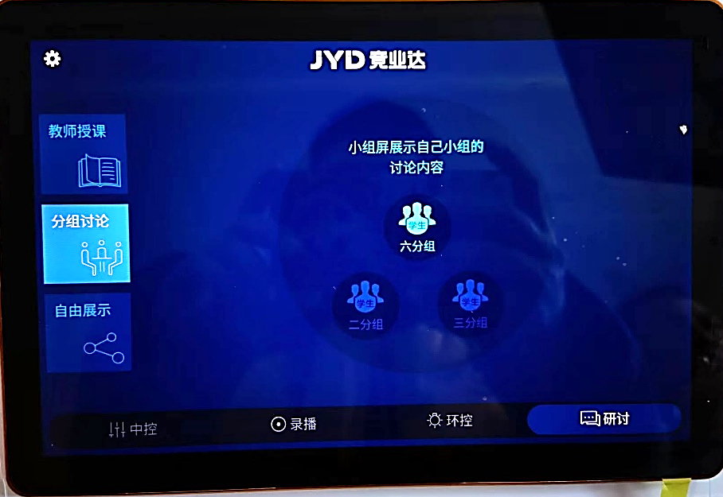
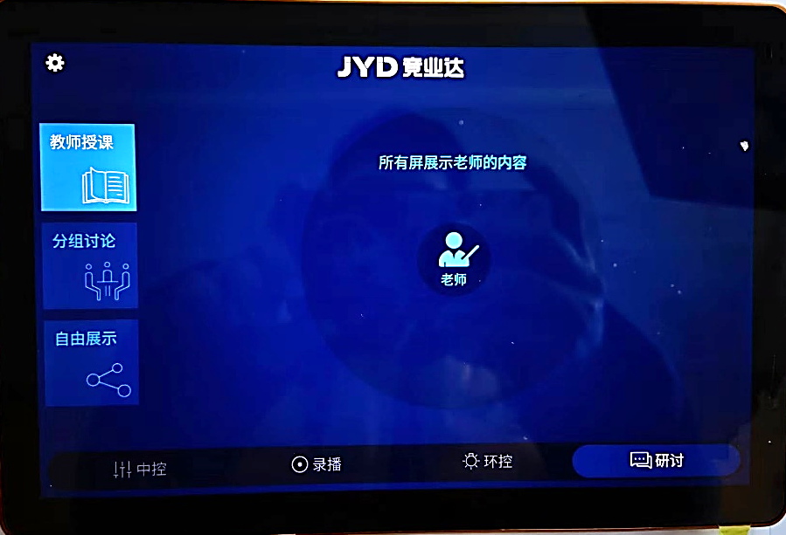
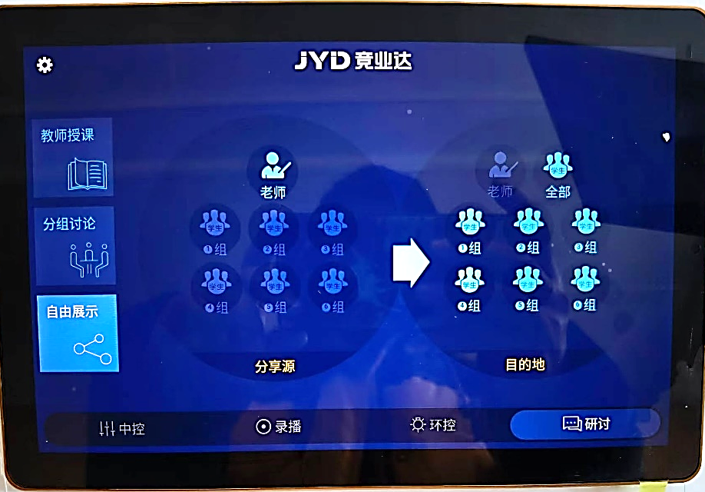
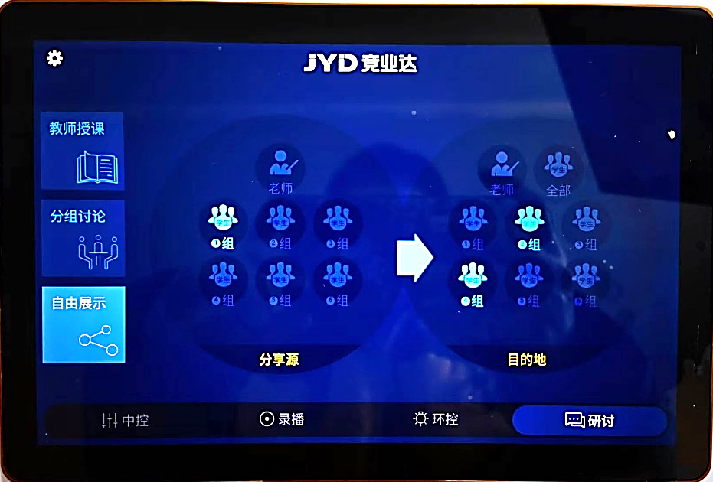
二、智慧教室设备使用-研讨控制
教师授课模式
所有小组屏展示教师的内容
分组讨论模式
各小组内的学生可自己的讨论内容
自由展示模式1
教师可将自己的内容展示给所有小组，也可展示给某一个小组或多个小组。
自由展示模式2
教师可将某一小组的内容展示给所有小组或某一小组，也可在老师屏上展示。

Slide 10
二、智慧教室设备使用
视频插入

Slide 11
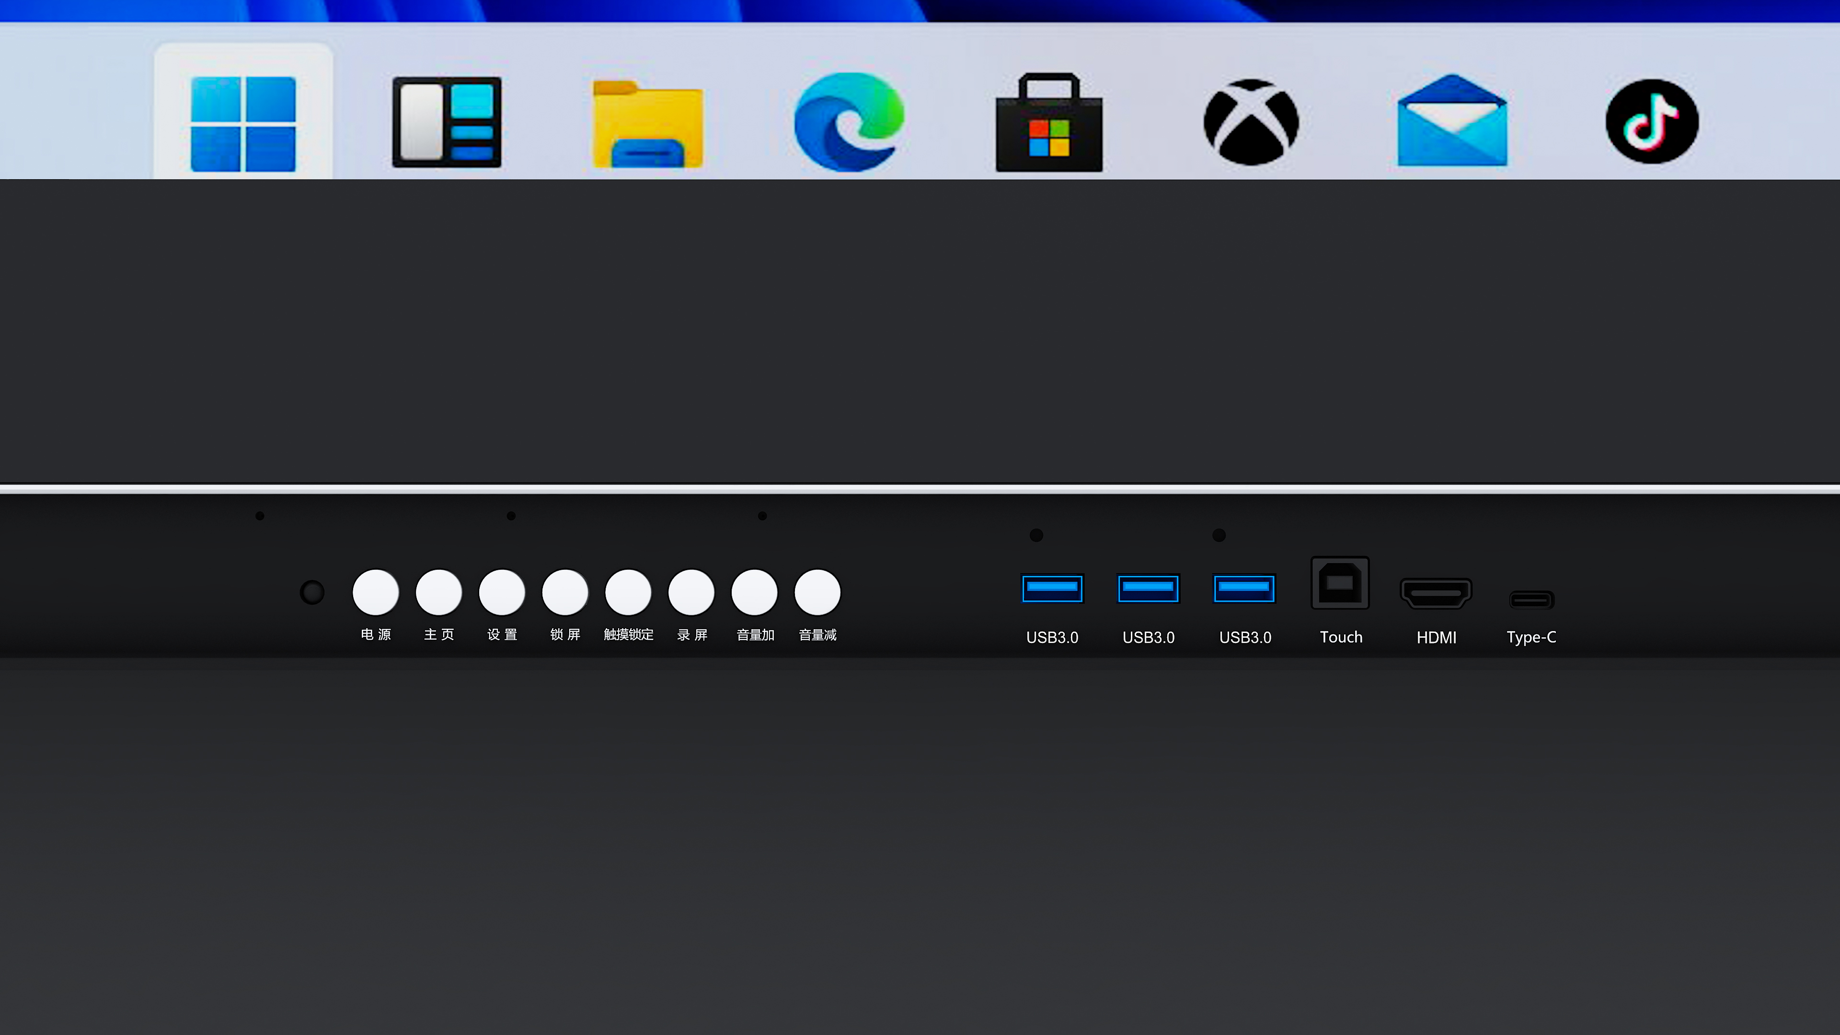
二、智慧教室设备使用-智慧黑板
前置接口
电源键 | 主页键 | 设置键 | 锁屏键 | 触摸锁定键 | 录屏键 | 音量加键 | 音量减键
打开电源、关闭电源、 息屏 | 返回安卓主页 | 调出0SD菜单 | 锁定屏幕 | 锁定触摸无触摸 | 一键录制黑板屏幕 | 增加音量 | 减小音量

Slide 12
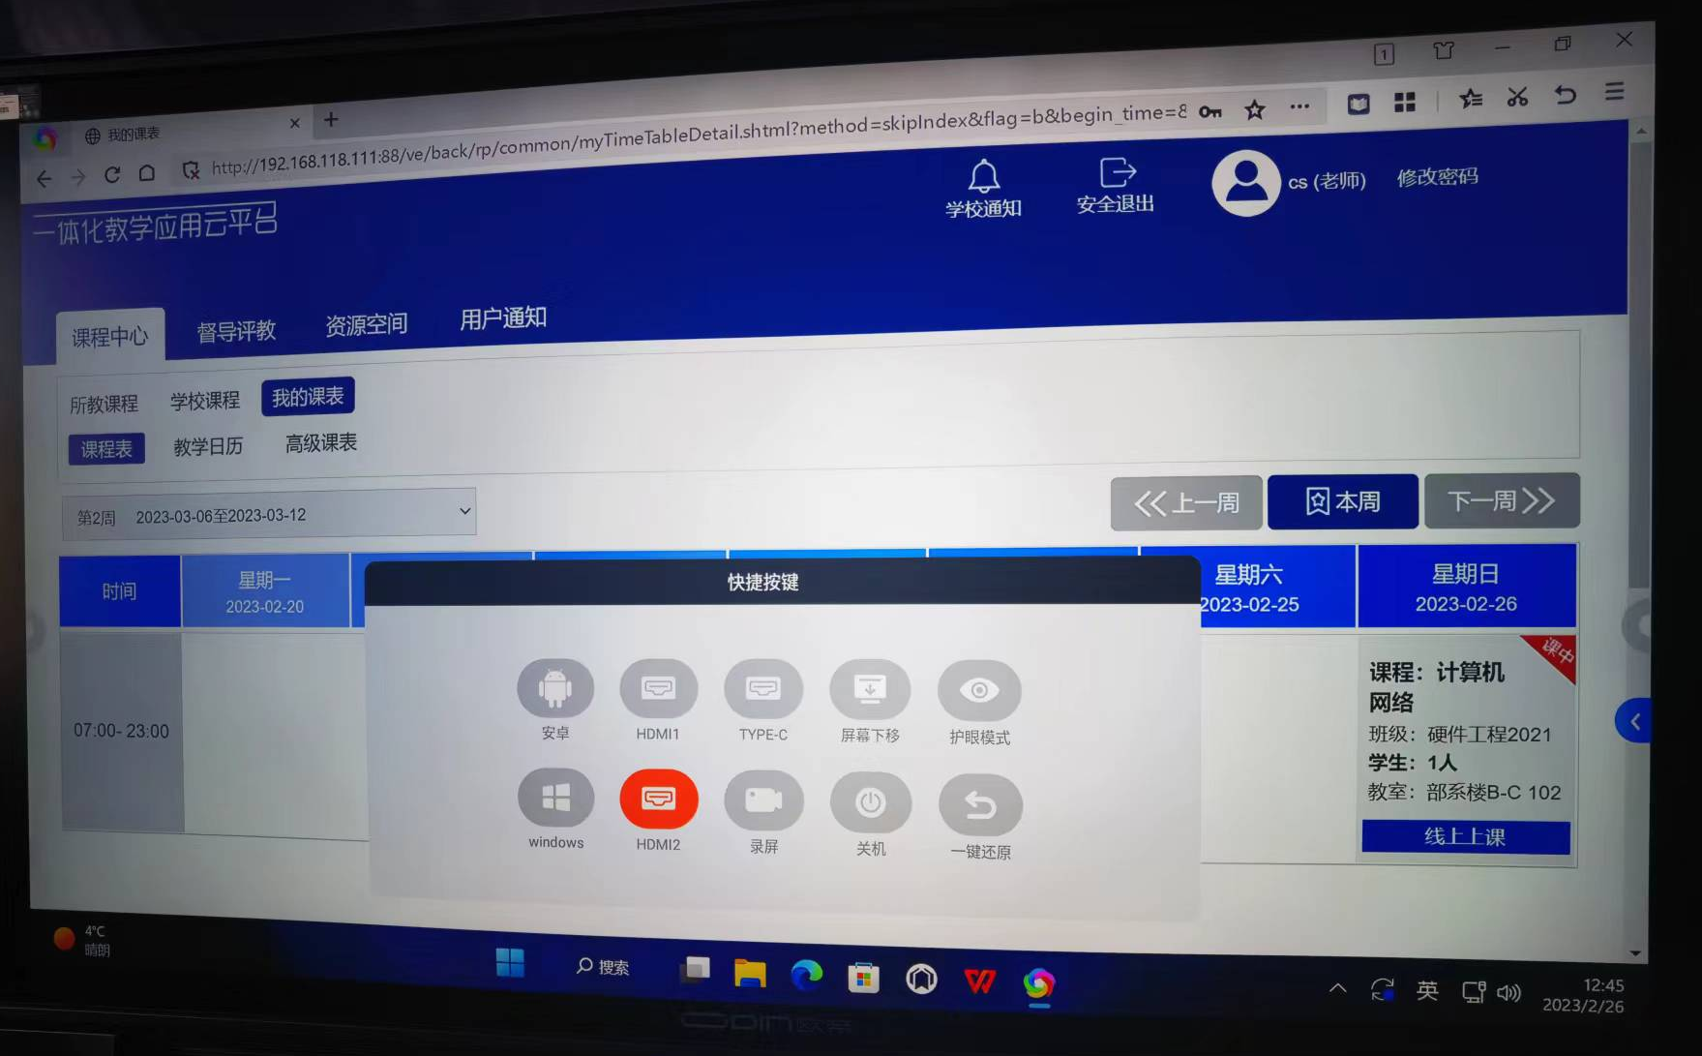
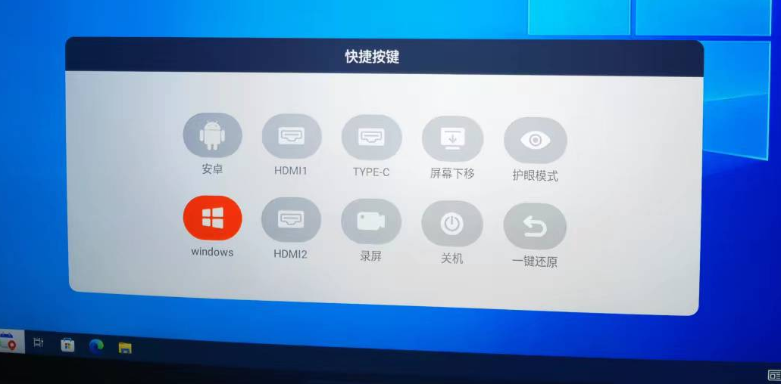
二、智慧教室设备使用-智慧黑板
板书联动
2、选择“Windows”，进行系统切换
1、在授课时，手指从屏幕最下方向上滑动调出“快捷按键”菜单

Slide 13
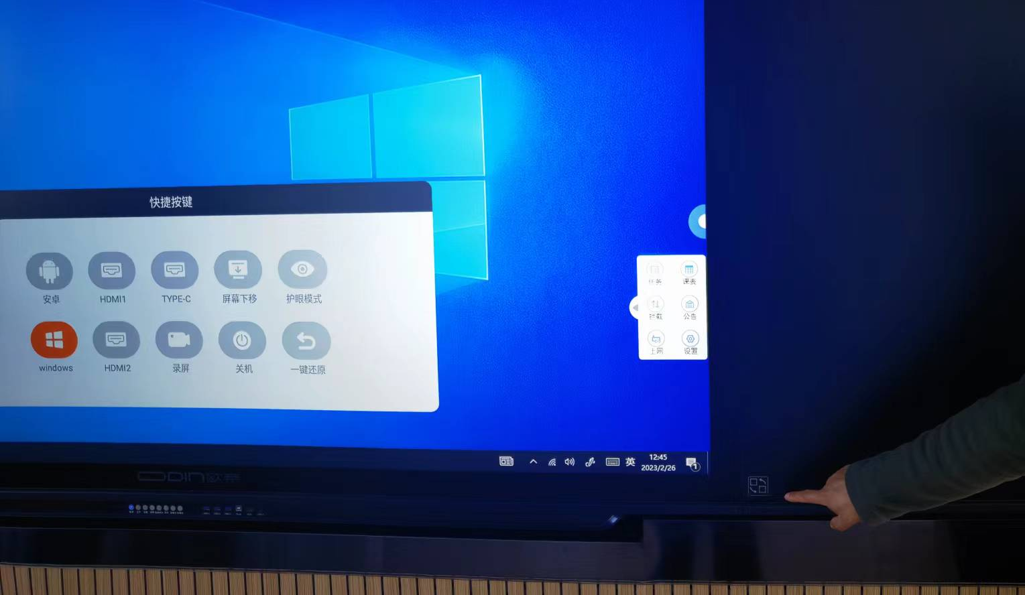
二、智慧教室设备使用-智慧黑板
板书联动
选择屏幕左下方、或右下方边缘处的按键，调出联动界面

Slide 14
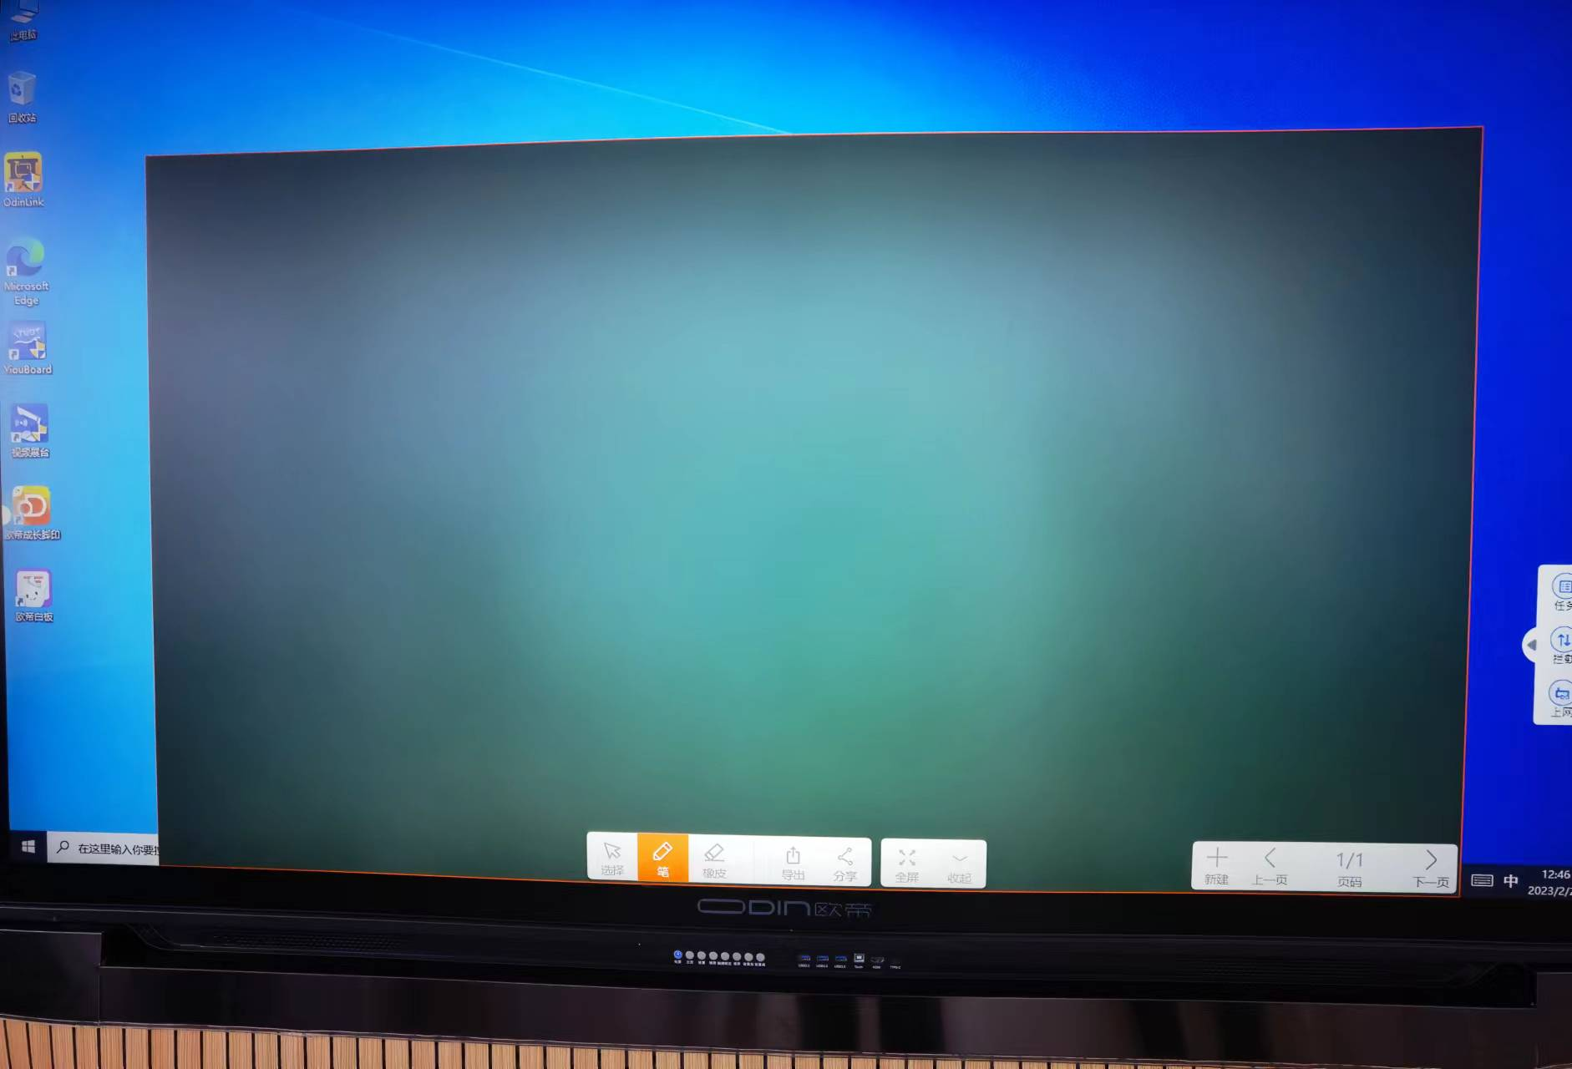
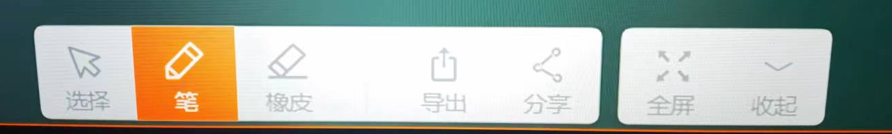
二、智慧教室设备使用-智慧黑板
1、调出板书工具后，教师在两侧黑板书写板书时，屏幕中的板书区也会同步黑板板书内容。
2、支持新建页面、画笔选择，橡皮擦等工具使用。

Slide 15
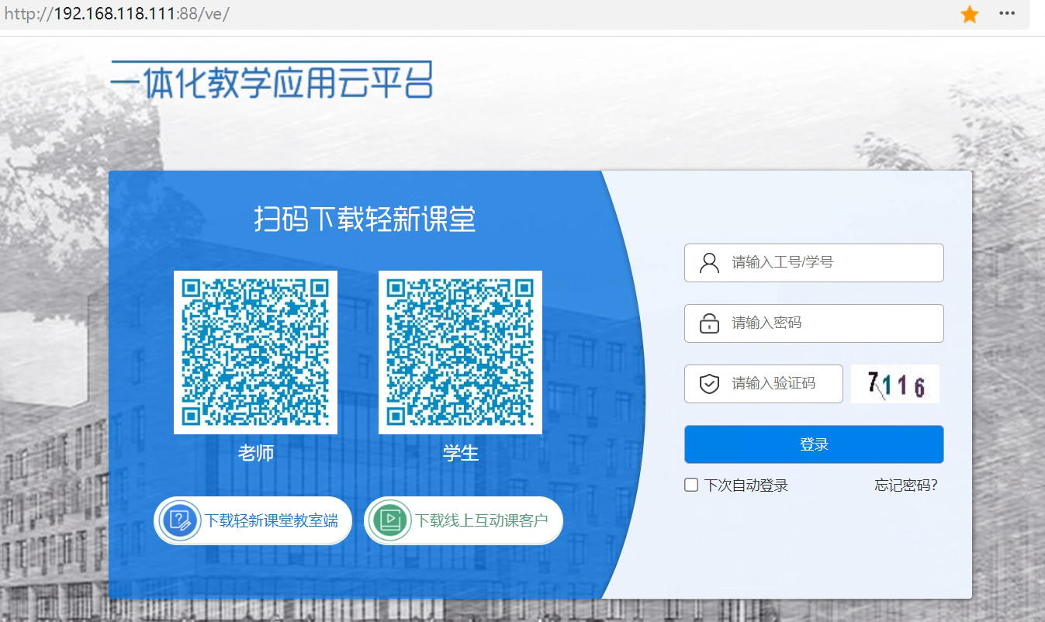
三、一体化教学应用云平台使用
电脑端登录
1、一体化教学平台登录地址
Http：//192.168.118.111:88/ve
2、360浏览器正式版、360极速浏览器
3、输入用户名、密码即可登录平台
老师用户名：教工号；密码：111111

Slide 16
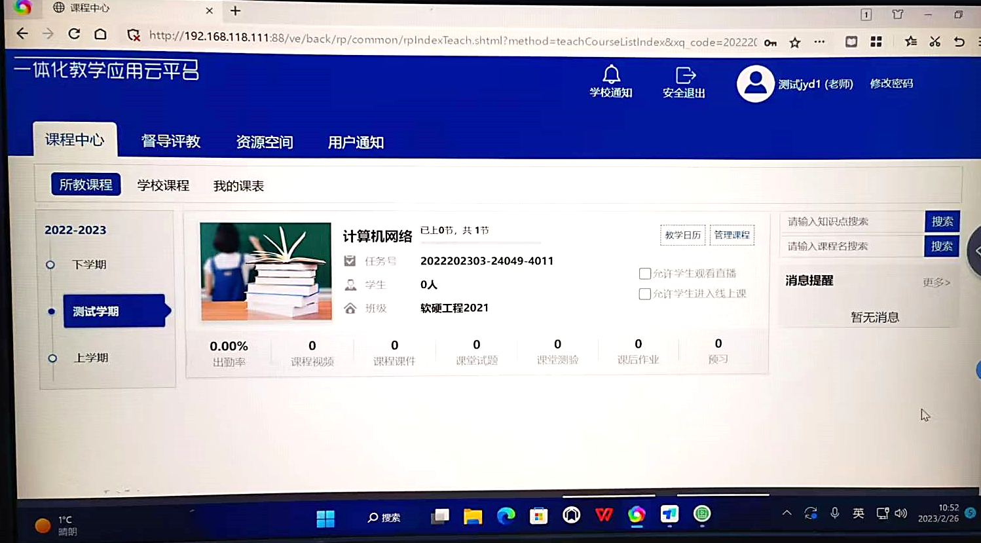
三、一体化教学应用云平台使用
电脑端登录
教师使用默认密码登录后，可在网页右上角“修改密码”处更换。

Slide 17
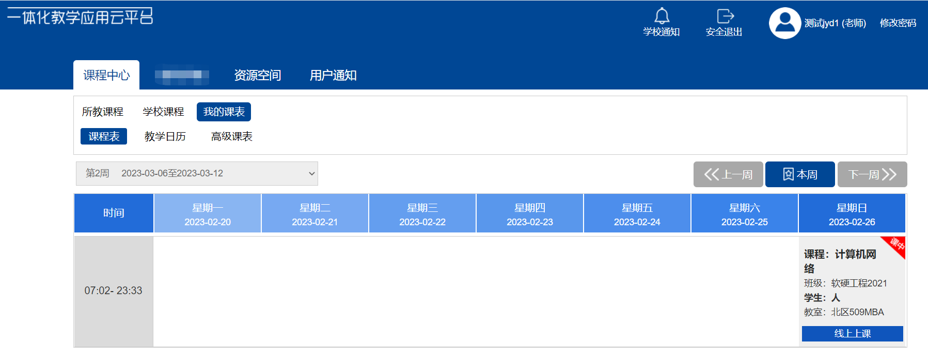
三、一体化教学应用云平台使用
查看课表
我的课表可按照课程表、教学日历、两种方式进行呈现。
课程表按照教学周显示课表，默认显示本周课程，显示课程名称、班级、时间、地点等。

Slide 18
三、一体化教学应用云平台使用
线上上课
选择课表中对应课程，点击“线上上课”

Slide 19
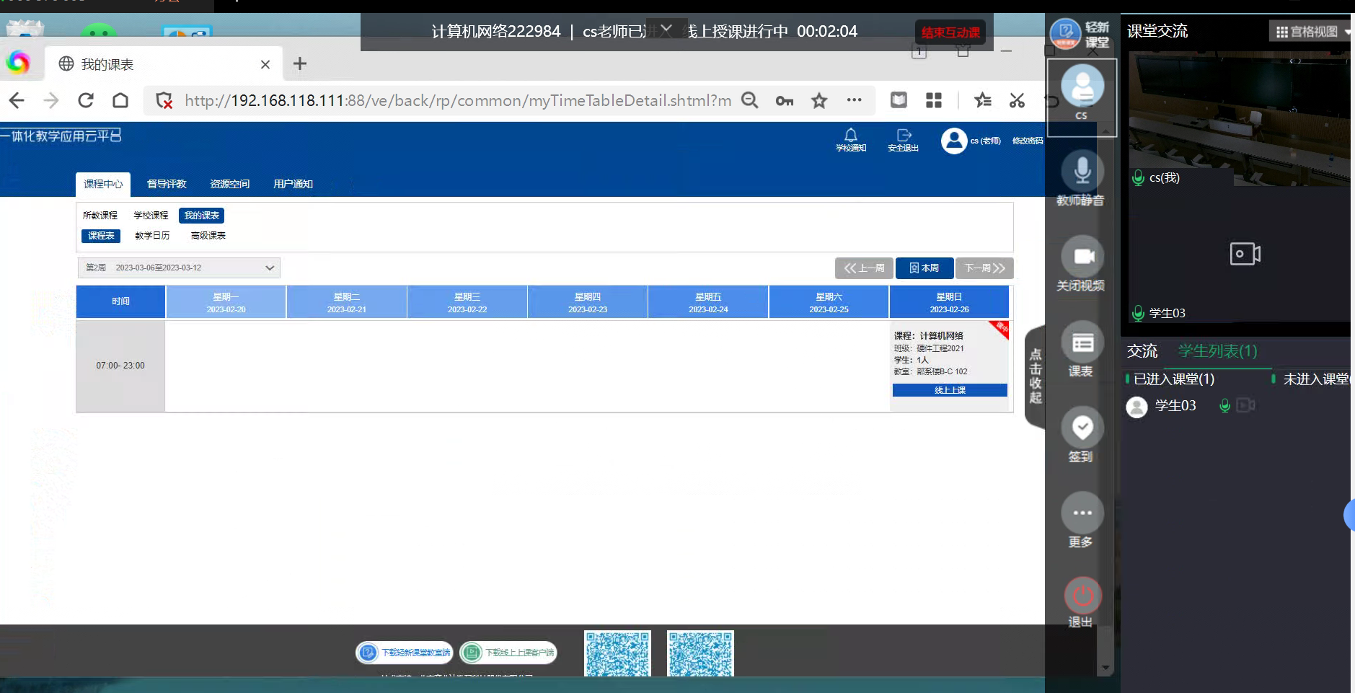
三、一体化教学应用云平台使用
线上上课
支持老师与学生之间的线上上课，视频、音频的互动交流

Slide 20
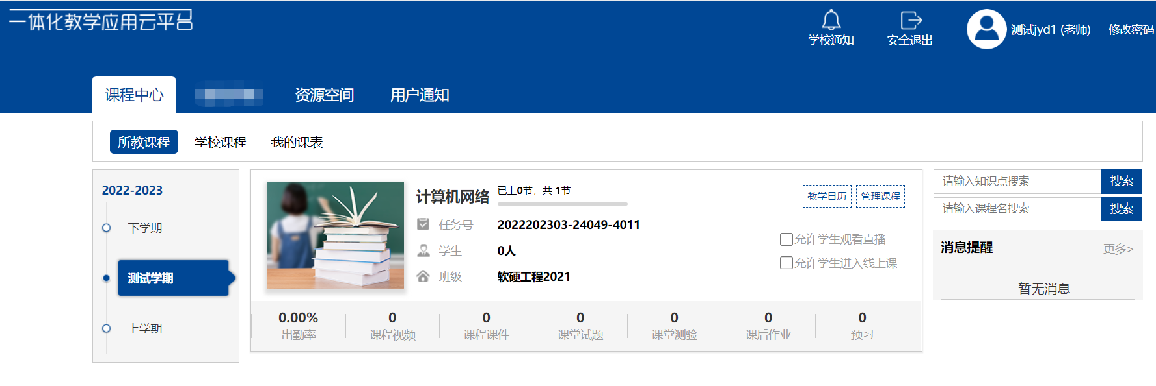
三、一体化教学应用云平台使用
课程中心
按照学期呈现教师所有的课程资源，默认显示为当前学期课程。
以学期为时间段，切换学期可查看教师所有的课程；
点击课程名称可进入该门课的课程中心；
可输入课程名称关键字查找所教课程。
课程中心-课前、课中、课后的互动过程；

Slide 21
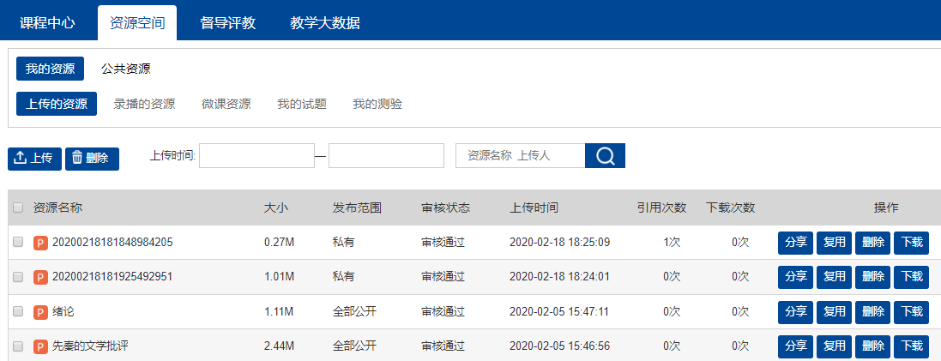
三、一体化教学应用云平台使用
资源空间
1、资源空间包括我的资源和公共资源，为教师收集与整理教学PPT、试题、视频等提供的电子空间。
2、我的资源包含上传的课件资源、录播资源、试题以及测验等。
3、教师可对教学资源进行查看、上传、删除、分享、复用、下载操作，创建属于自己的教学资源库。

Slide 22
三、一体化教学应用云平台使用
一体化教学应用云平台演示

Slide 23
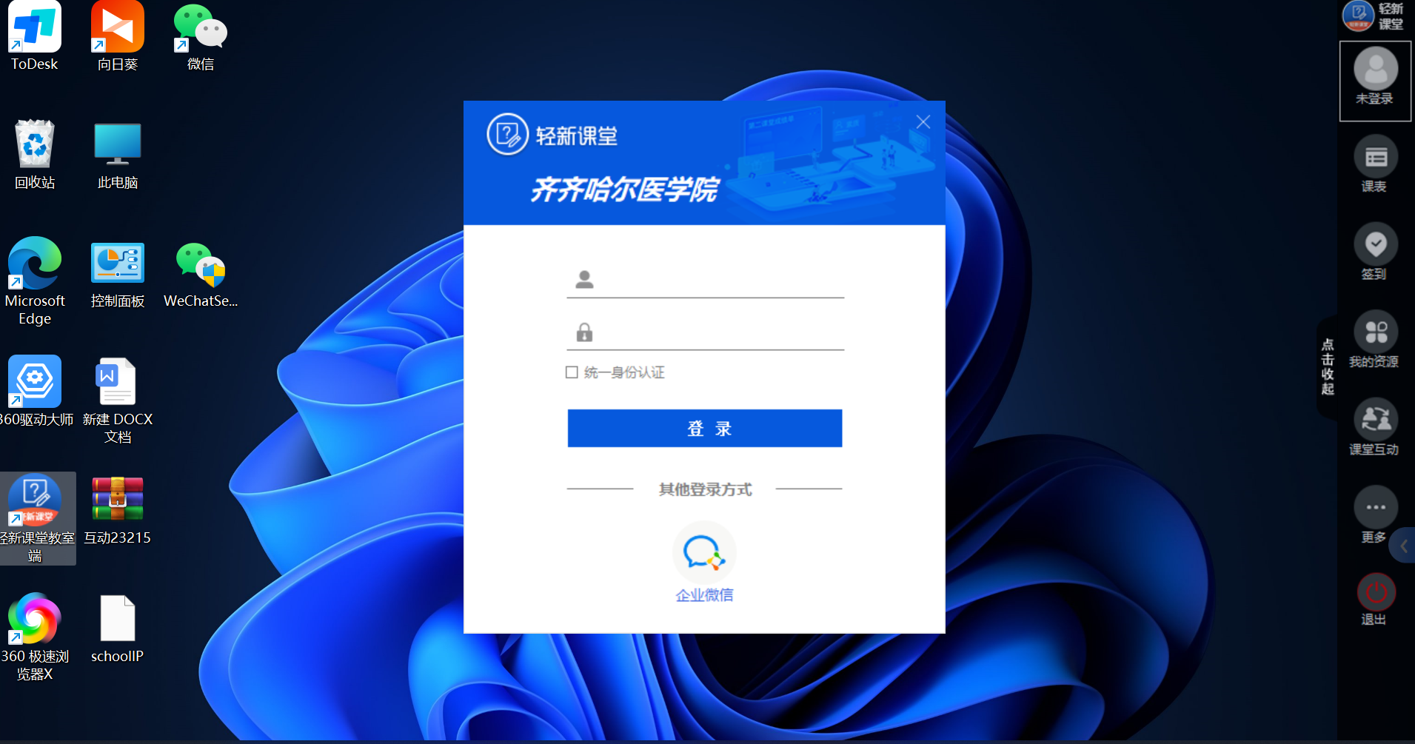
四、轻新课堂使用—教室端
2、登录轻新课堂
3、输入用户名密码
用户名：教工号
密 码：111111
1、双击“轻新课堂教室端”

Slide 24
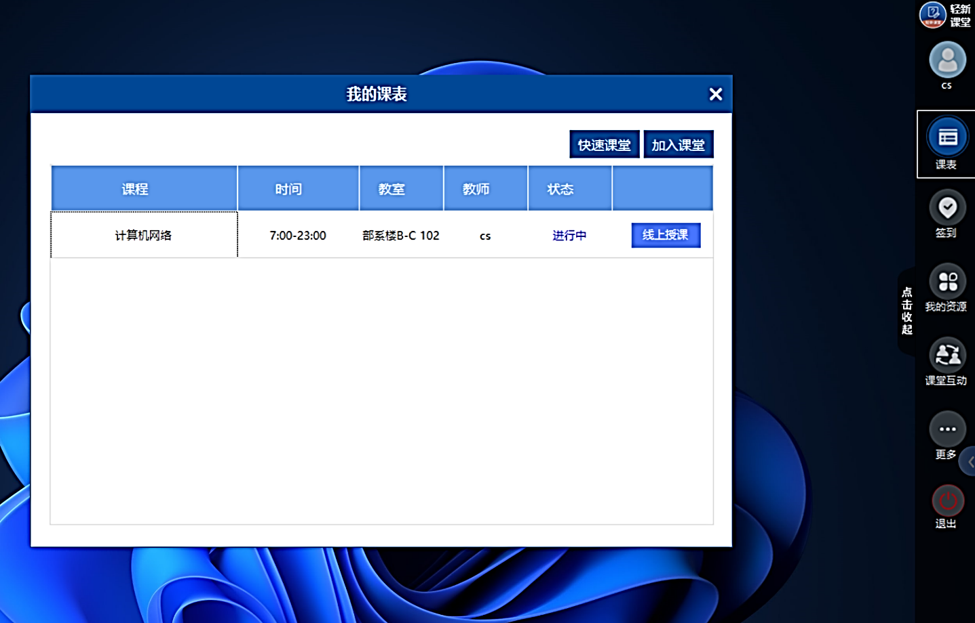
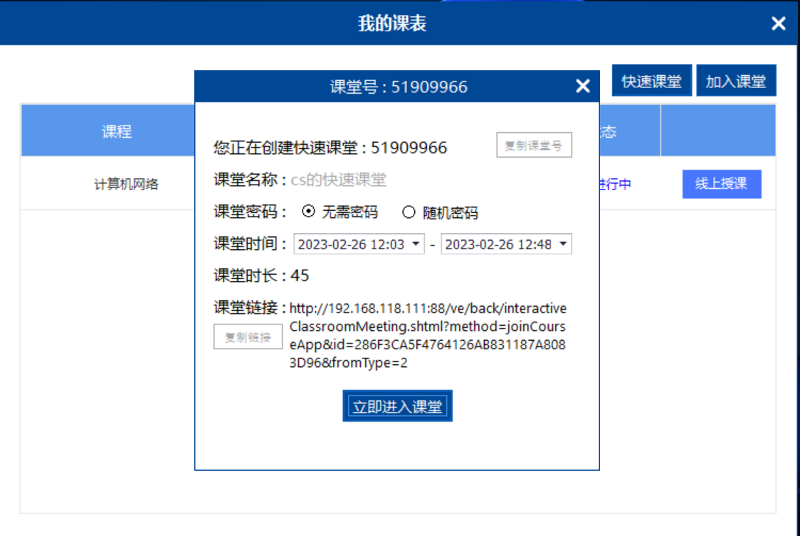
四、轻新课堂使用—教室端
教室与教室之间互动
2、选择“快速课堂”
1、选择
“课表”
3、选择“立即进入课堂”

Slide 25
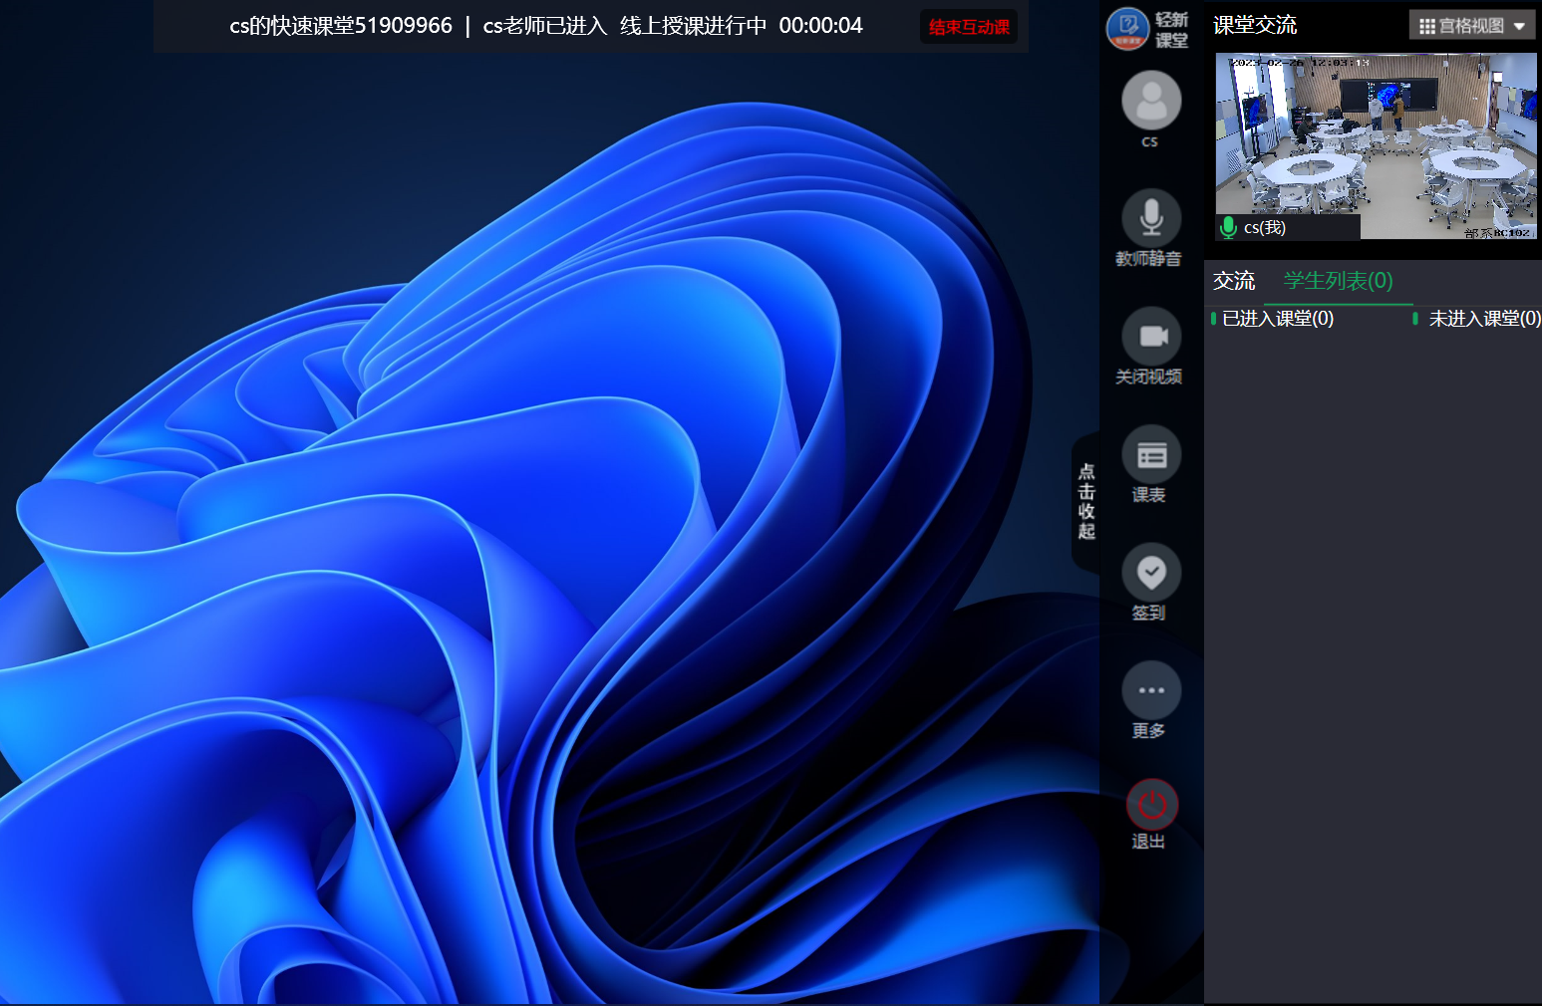
四、轻新课堂使用—教室端
教室与教室之间互动

Slide 26
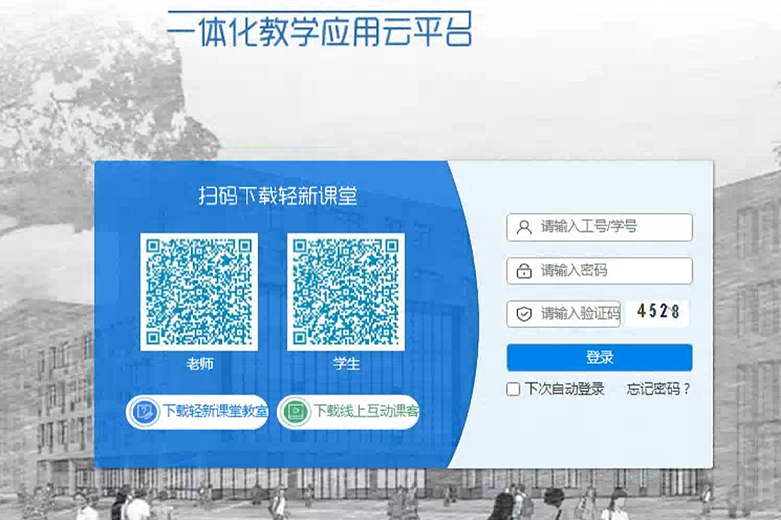
四、轻新课堂使用—APP端
APP下载
扫描二维码安装，部分安卓手机会推荐从市场安装其他版本，请忽略；
苹果手机安装后，
请在【设置】-【通用】-【设备管理“Beijing JYD…”】中选择“信任”。

Slide 27
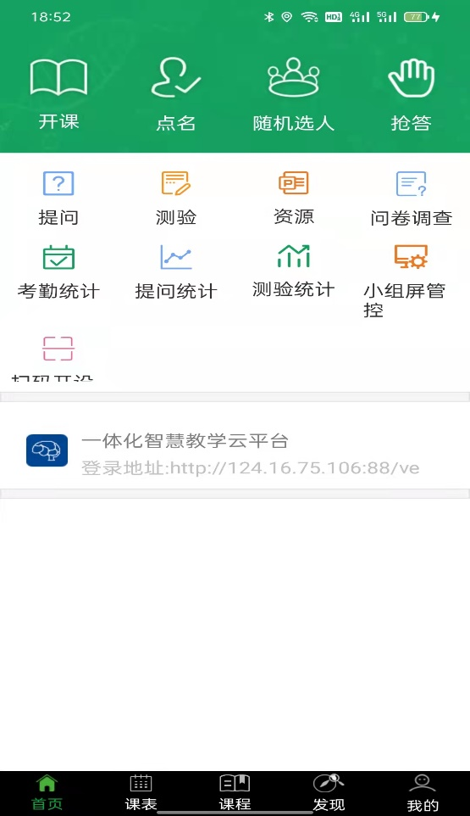
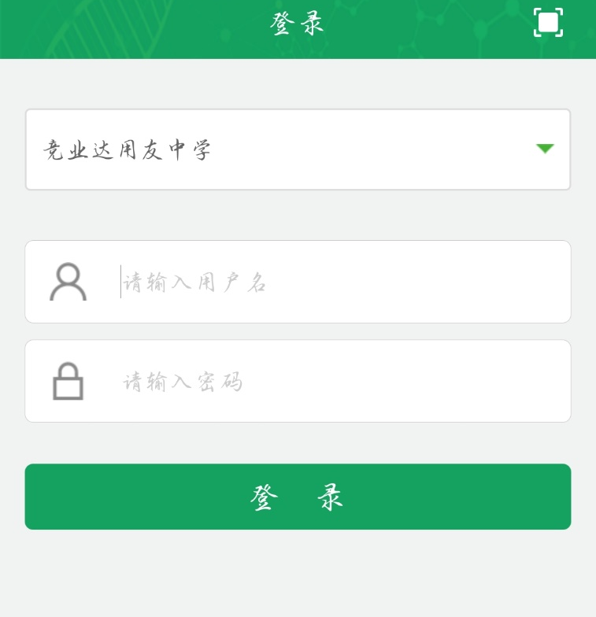
四、轻新课堂APP使用
APP登录
1、选择学校，填写用户名和密码，点击登录进入首页。
2、用户名，密码与一体化平台相同
登录成功之后进入首页。
教师可用手机或者PAD进行移动授课，首页界面可进行点名、随机选人、抢答、提问、测验等操作服务于课堂教学。点击即可进入相应界面。

Slide 28
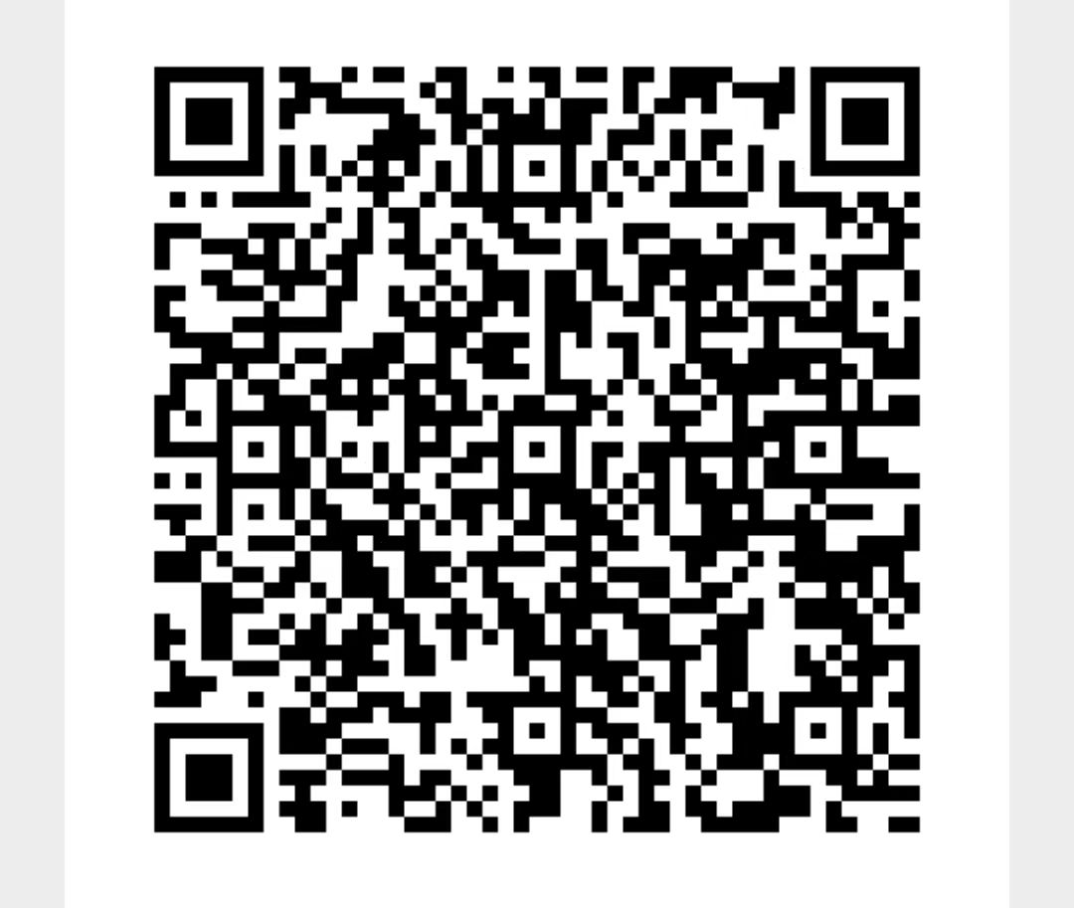
五、答疑
技术服务电话：
赵工：17696666198
答疑群

Slide 29


谢谢
乐业达己 敬业达人 客户永远在我心

